Slide 1
TẠO DÁNG VÀ TRANG TRÍ THỜI TRANG
BÀI 15

Slide 2
I. QUAN SÁT, NHẬN XÉT
? Thời trang là gì?
? Thời trang có vai trò như thế nào trong cuộc sống?

Slide 3
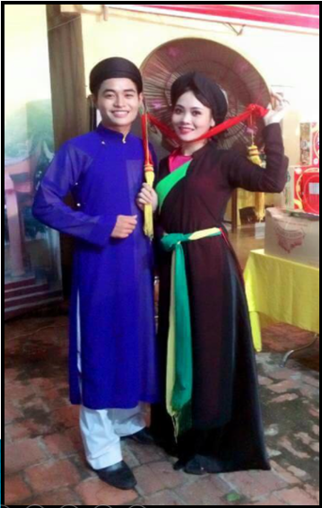
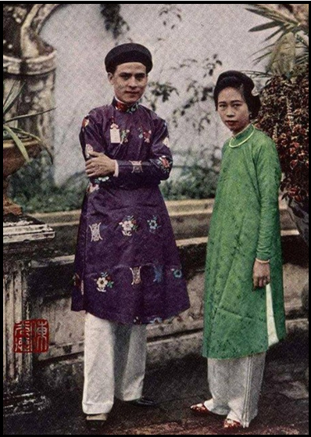
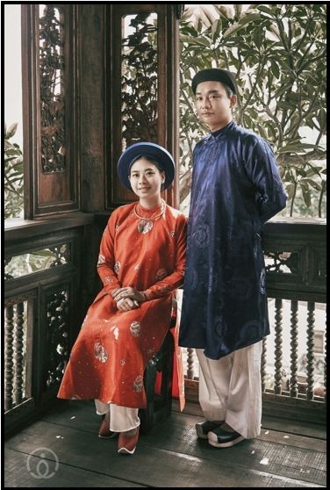

Slide 5
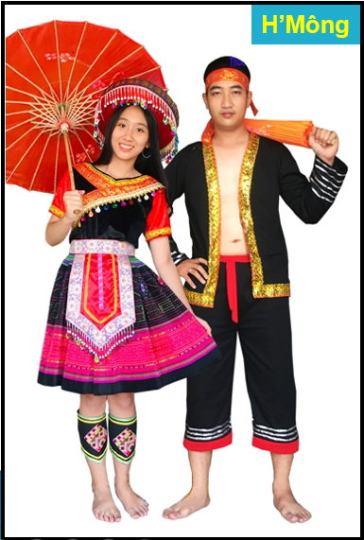
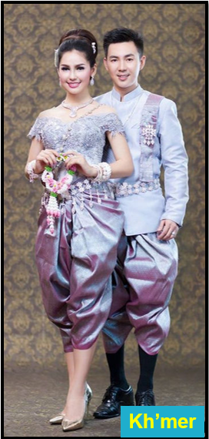
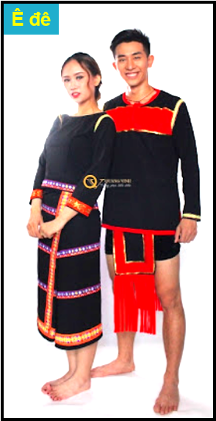

Slide 6
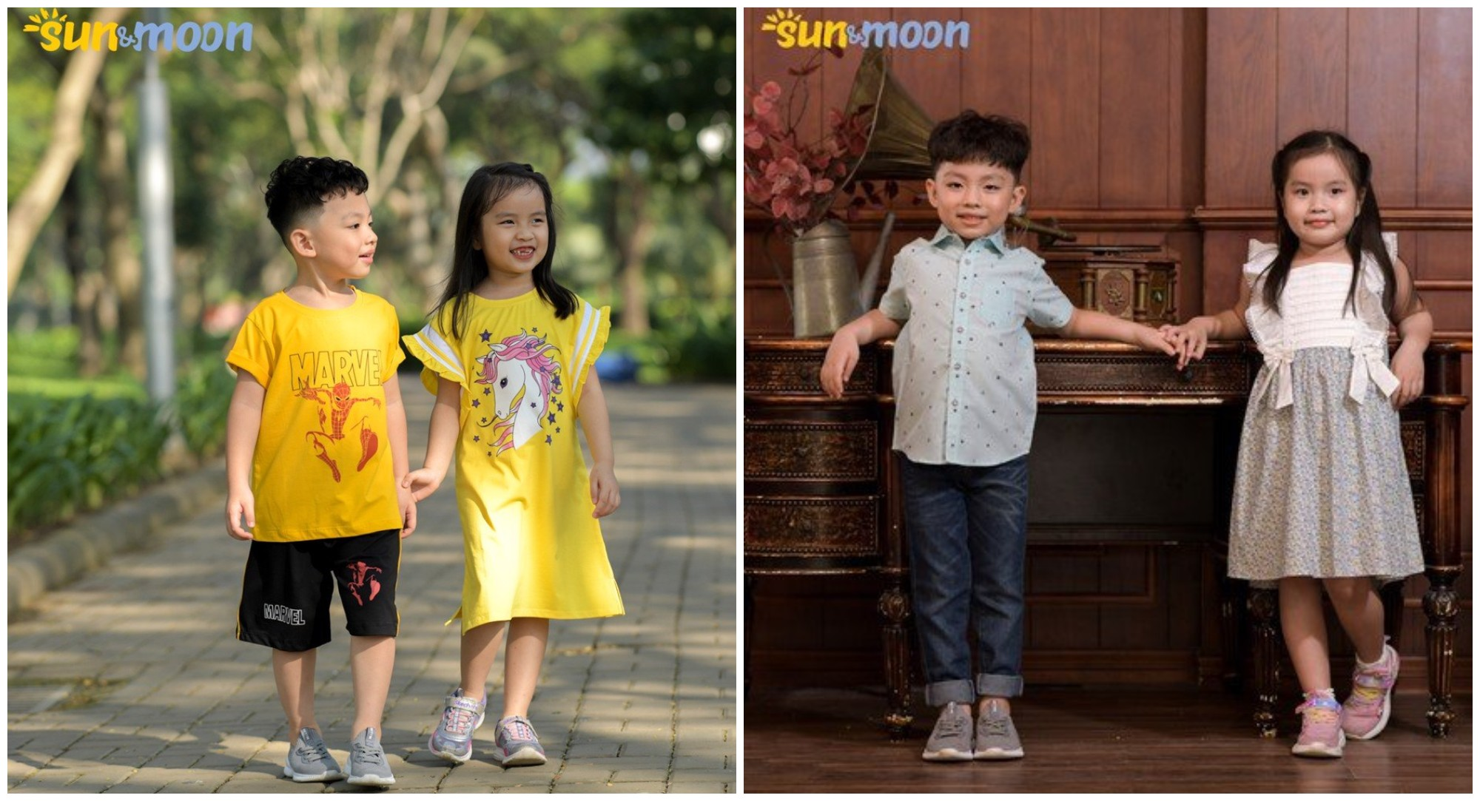

Slide 7
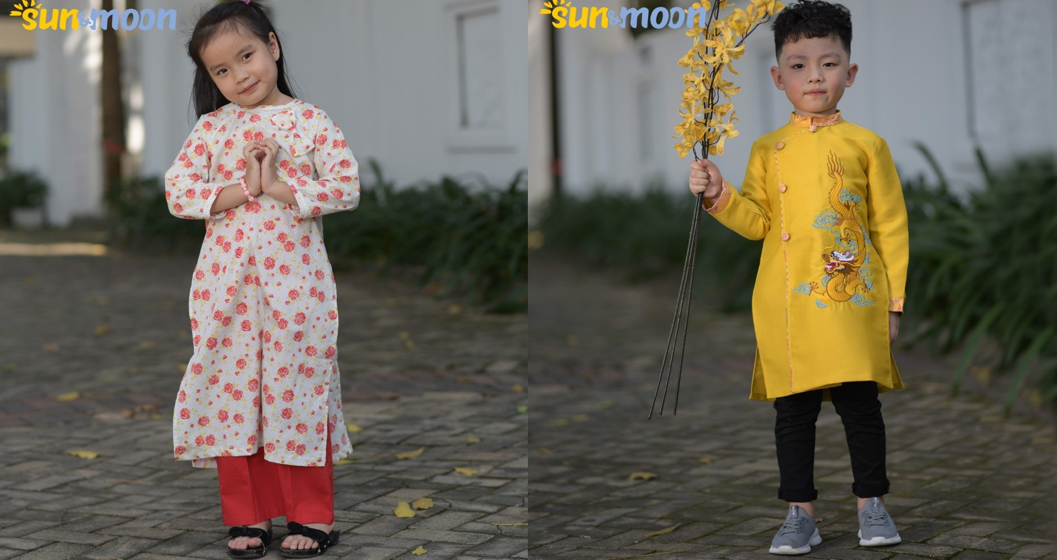

Slide 8
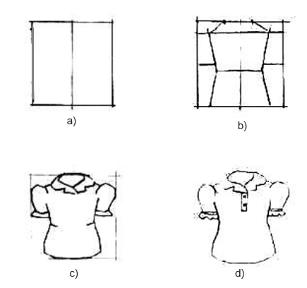
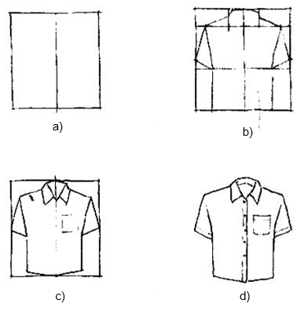
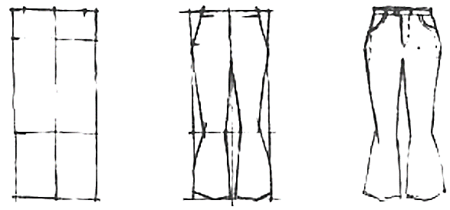
II. CÁCH TẠO DÁNG VÀ TRANG TRÍ
1. Tạo dáng áo
- Tìm hình dáng chung
- Kẻ trục và tìm dáng áo
- Tìm các chi tiết
2. Trang trí áo
- Vẽ hình
- Vẽ màu

Slide 9
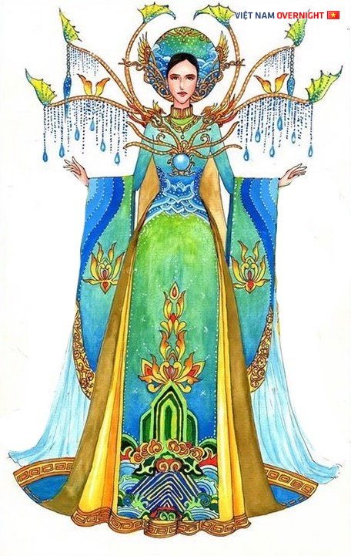
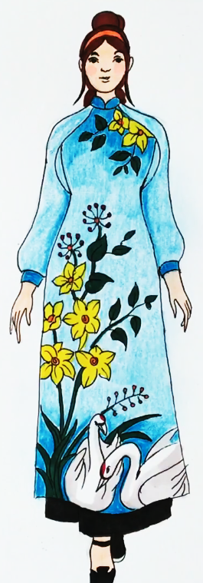
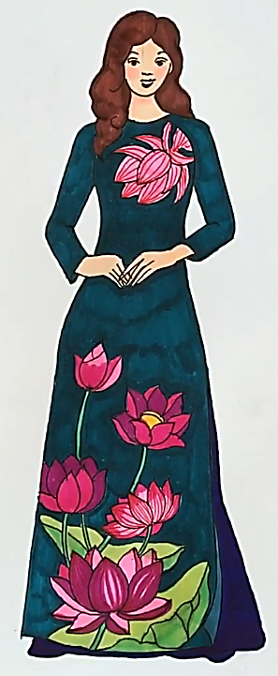
Tham khảo một số bức tranh

Slide 10
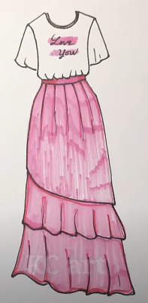
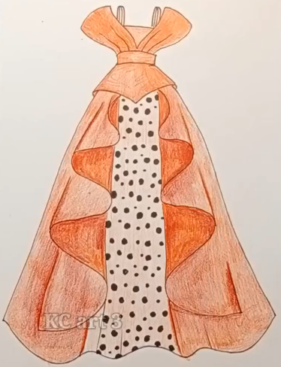
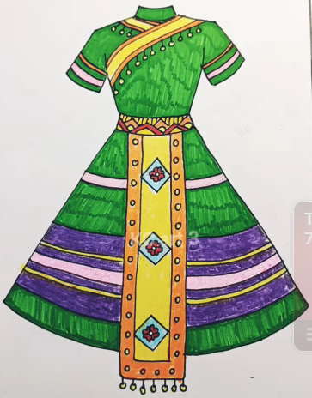

Slide 11
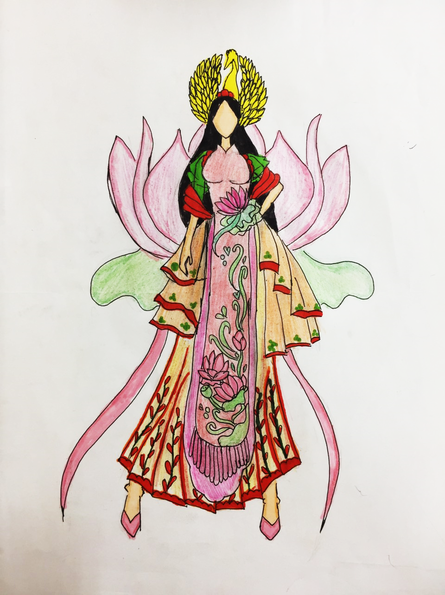
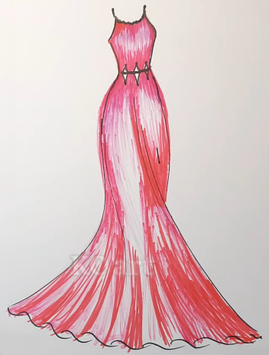
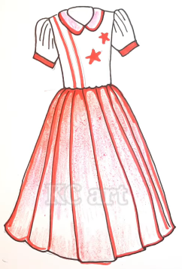

Slide 12
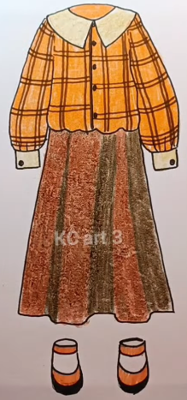
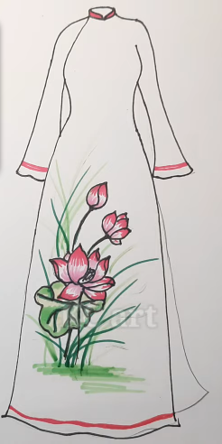
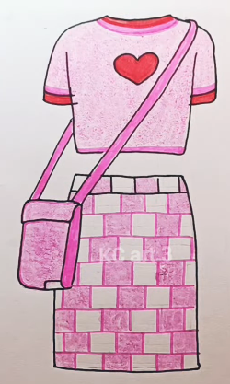

Slide 13
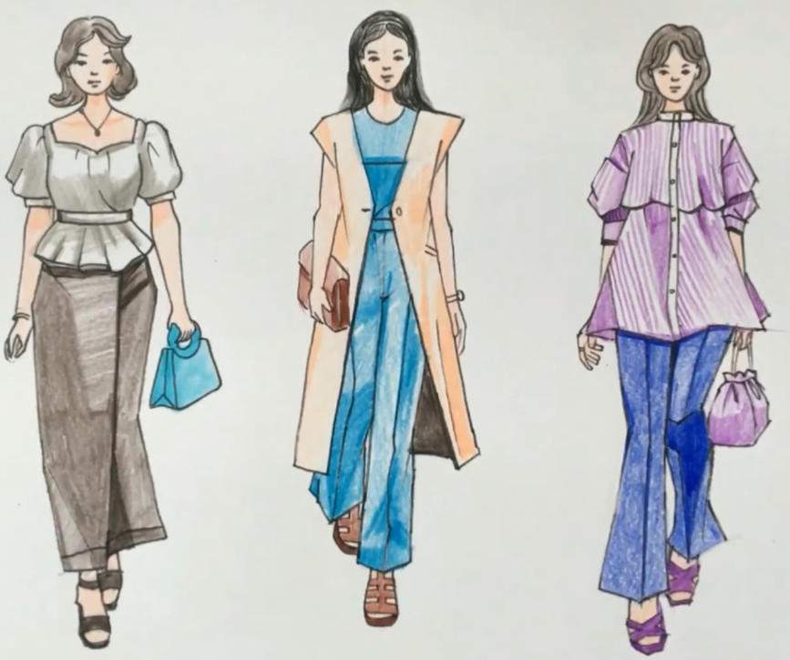

Slide 14
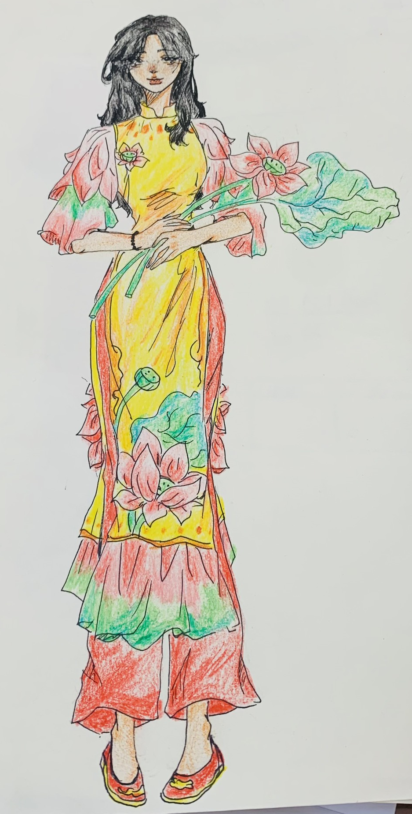
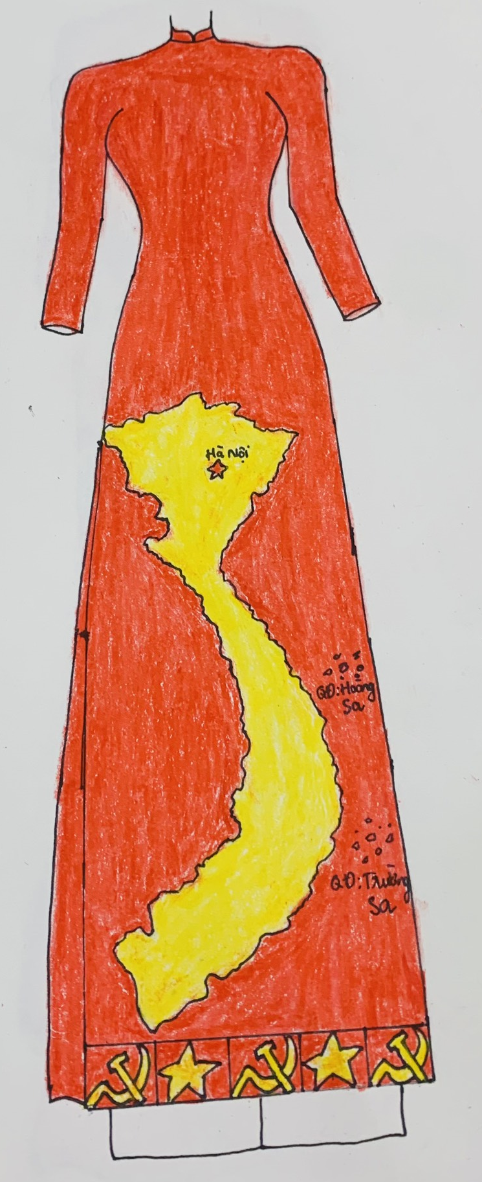
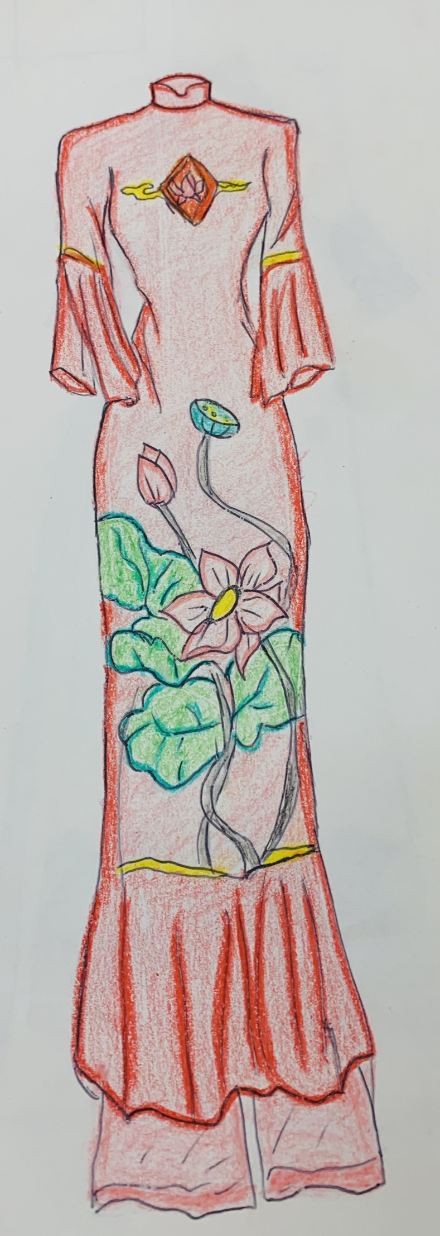
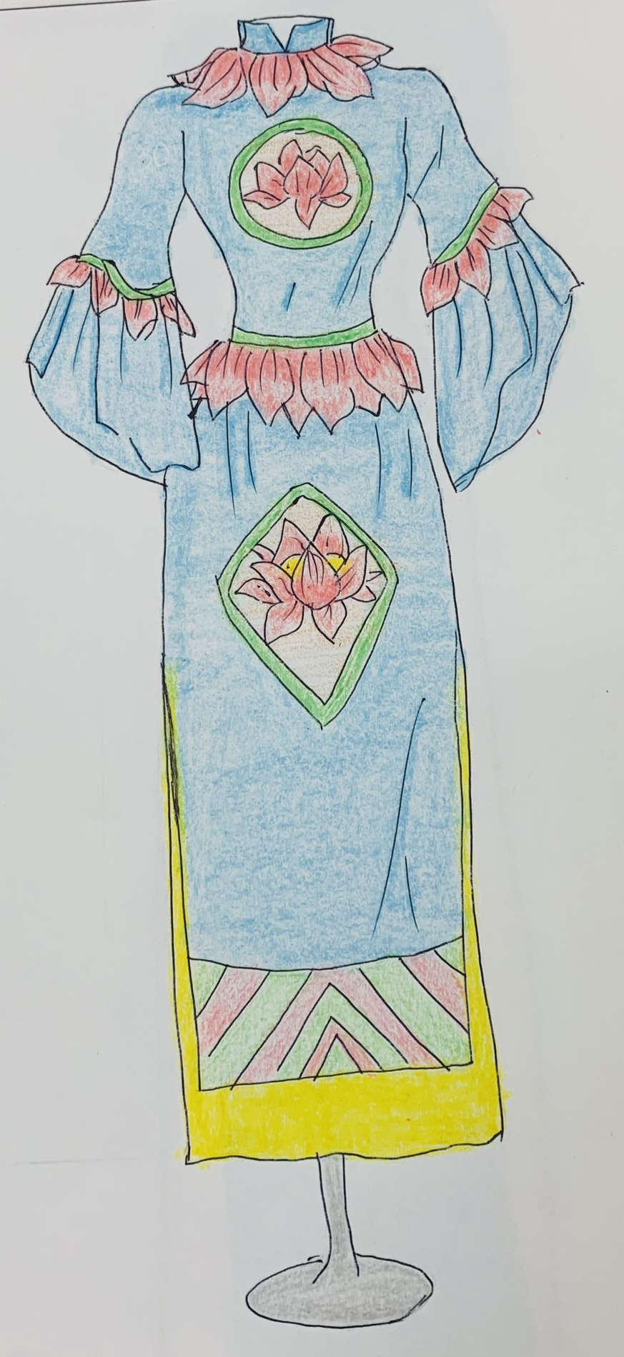

Slide 15
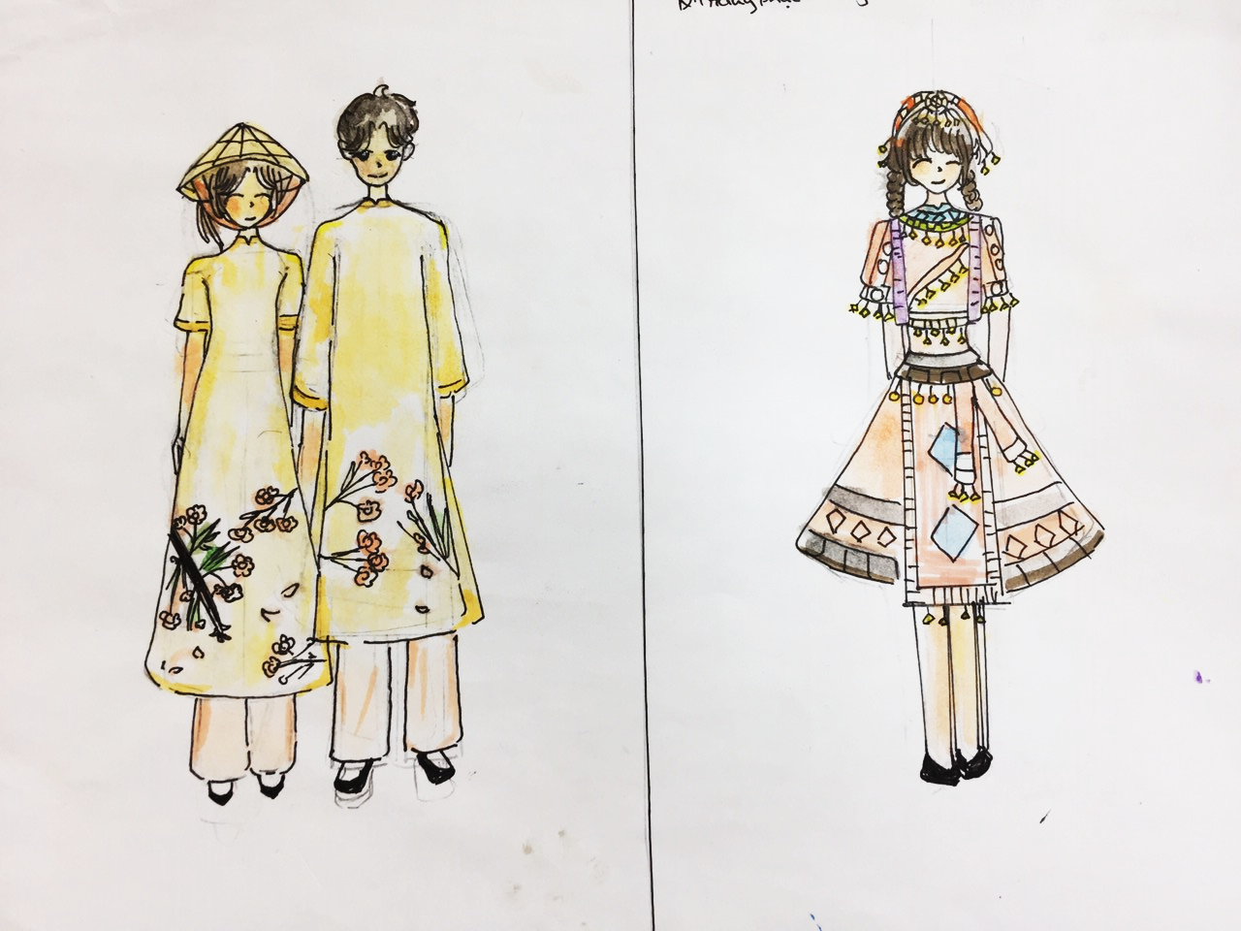
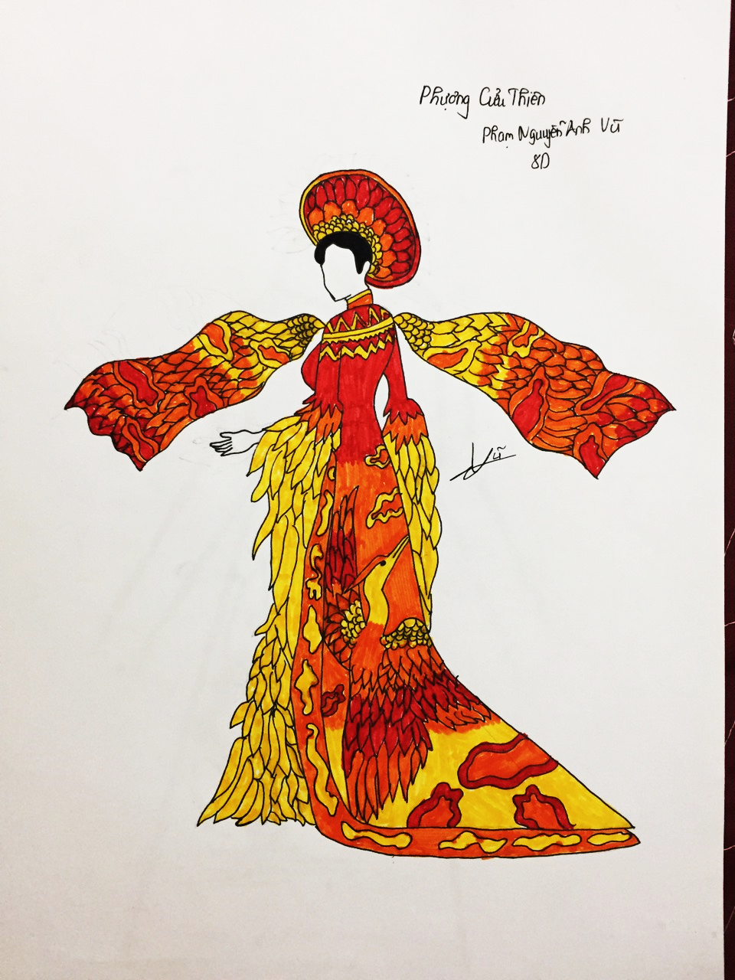

Slide 16
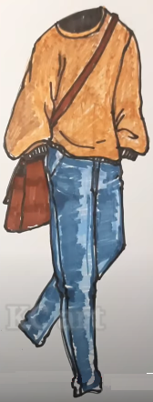
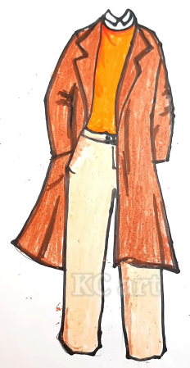
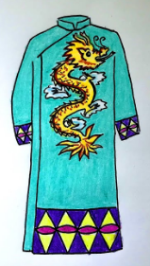
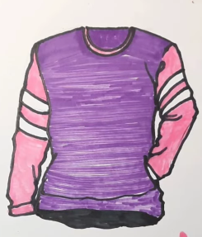

Slide 17
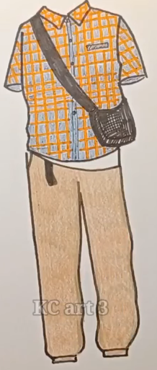
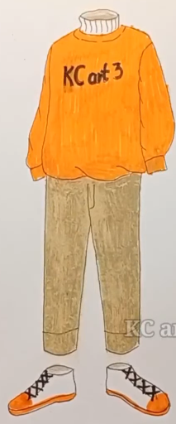
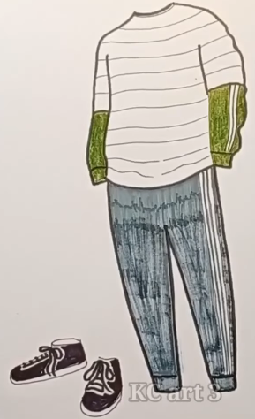
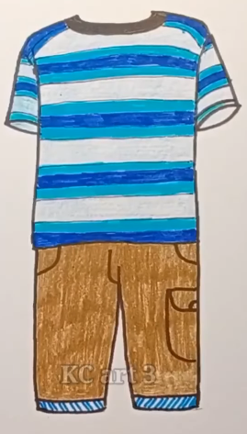

Slide 18
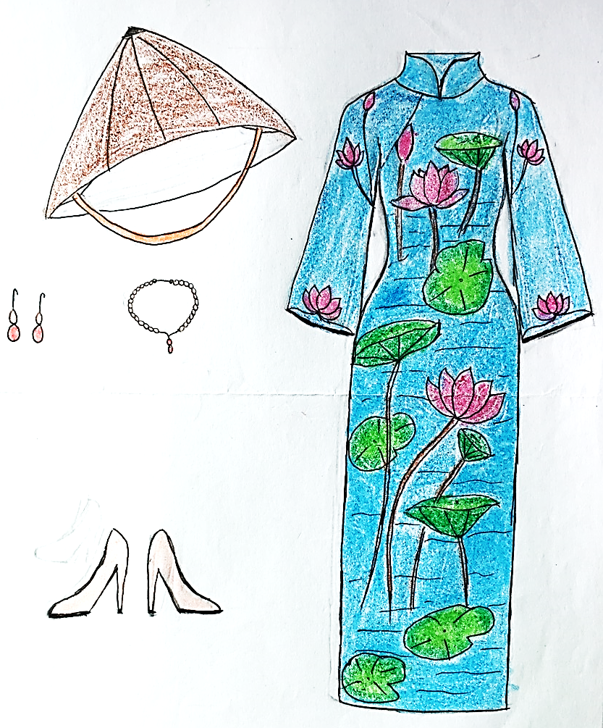
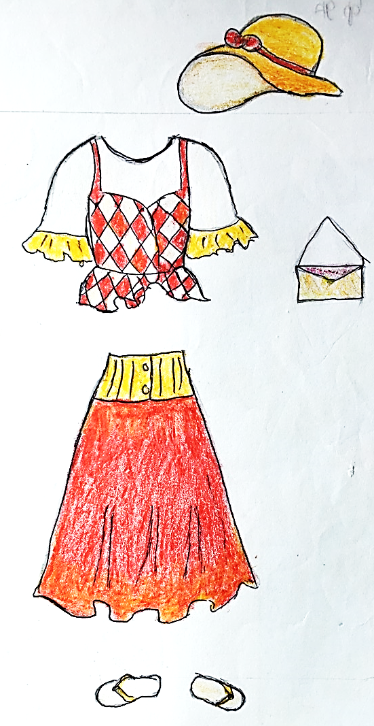

Slide 19
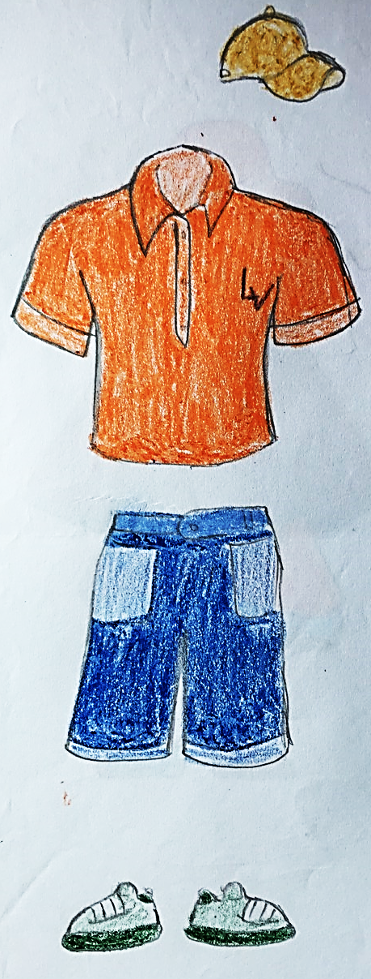
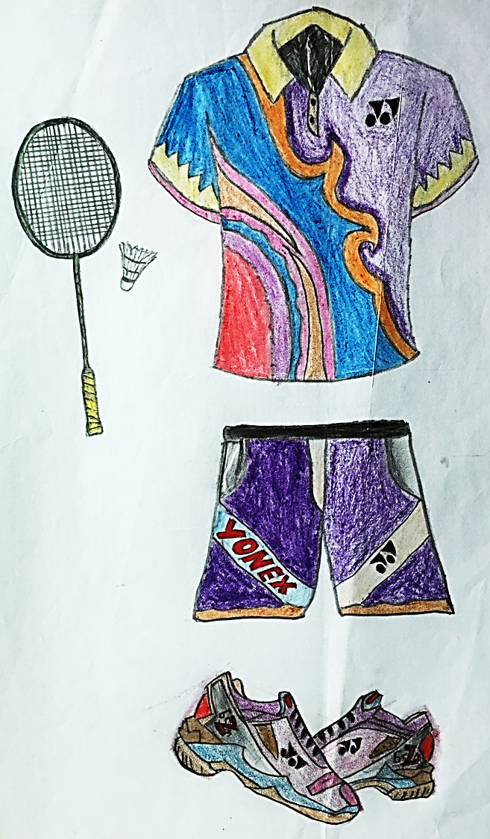

Slide 20
Tham khảo video hướng dẫn:
Nguồn internet: https://www.youtube.com/watch?v=f-4vOJsCN30

Slide 21
III. THỰC HÀNH
Em hãy tạo dáng và trang trí một chiếc áo, quần hoặc váy theo ý thích.
Yêu Cầu:
- Khổ giấy: A4
- Có thể vẽ hoặc cắt dán giấy màu

Slide 22
IV. NHẬN XÉT
- Nội dung của bức tranh là gì?
- Giới thiệu về bố cục, đường nét, màu sắc trong tranh?
- Lựa chọn bức tranh em yêu thích nhất? Vì sao?

Slide 23
HƯỚNG DẪN VỀ NHÀ
01
02
Xem trước bài 16, SGK Mĩ thuật 9.
Chuẩn bị đồ dùng học tập cho bài 16.

